Slide 1
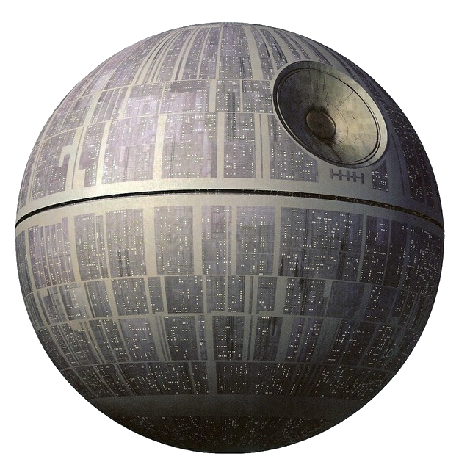
Pomiar satelitarny
Mateusz Żółtak
WIC 2016

Slide 2
Po co mierzyć
Ziemię z kosmosu
i ile to kosztuje?

Slide 3
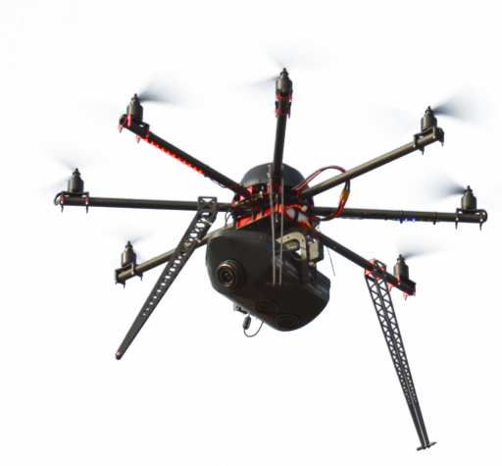
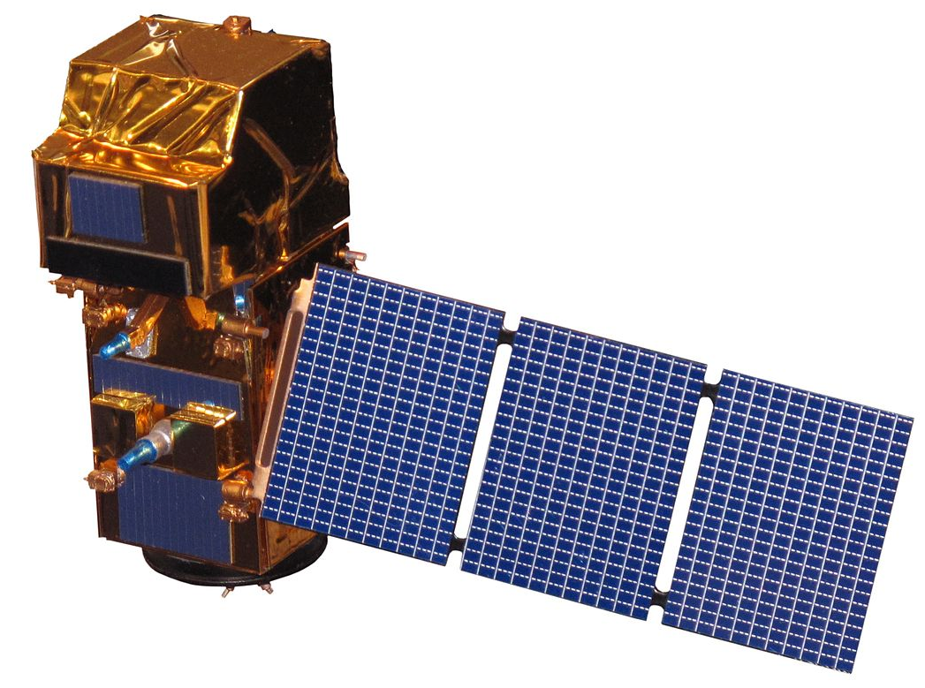
Po co mierzyć Ziemię z kosmosu?
Wystrzelenie i obsługa satelity wydają się być
  skomplikowane
  kosztowne
Mamy samoloty, balony, drony
Pomiar satelitarny zapewnia:
  pokrycie całej Ziemi
  przy relatywnie niskim koszcie

Slide 4
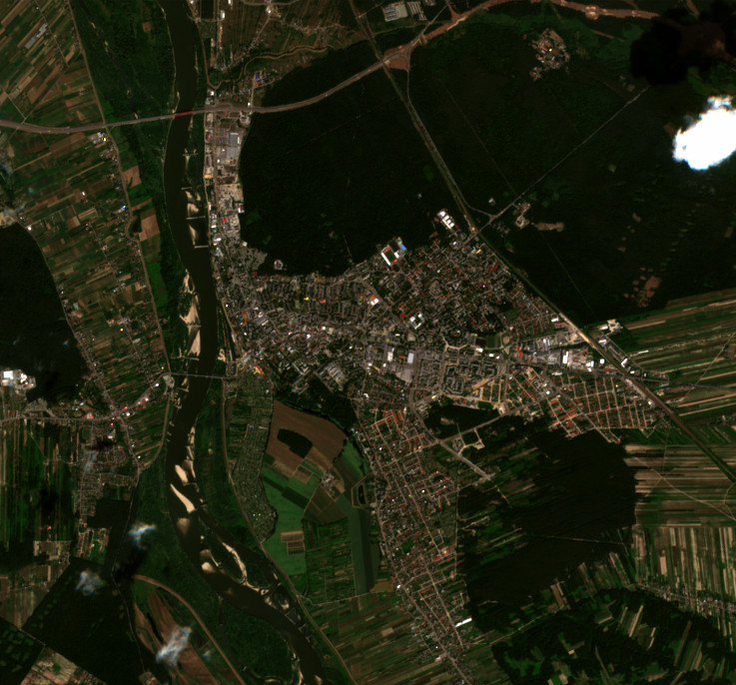
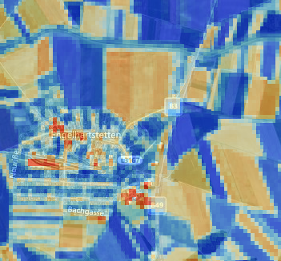
Jakie dane gromadzimy satelitami?
Mapy
  Zdjęcia RGB
  Topografia terenu
Analizy środowiska
  Dane meteorologiczne i klimatyczne
  Stan gruntów (pól, lasów, itp.)
  Monitorowanie katastrof ekologicznych
  (powodzi, pożarów)

Slide 5




Wady i zalety
Koszty
Pomiar dowolnego obszaru na Ziemi
Precyzja
przestrzenna
Koszty
Wrażliwość
na warunki
atmosferyczne
Brak elastyczności
  Miejsca i czasu pomiaru
  Zestawu pomiarów

Slide 6

Co to znaczy relatywnie tanio?
Koszt działania satelity w okresie 5 lat:
  Satelita ~$500M
  Wyniesienie na orbitę ~$200M
  Obsługa ~$30M / rok
  Razem ~$850M
W tym czasie satelita wykona ok. 100 pomiarów każdego punktu na Ziemi
Powierzchnia Ziemi
~510 x 10⁸ ha
  Lądy ~150 x 10⁸ ha
Koszt jednego pomiaru
< $0.001 / ha
  Przy użyciu drona
  ~$10 / ha

Slide 7
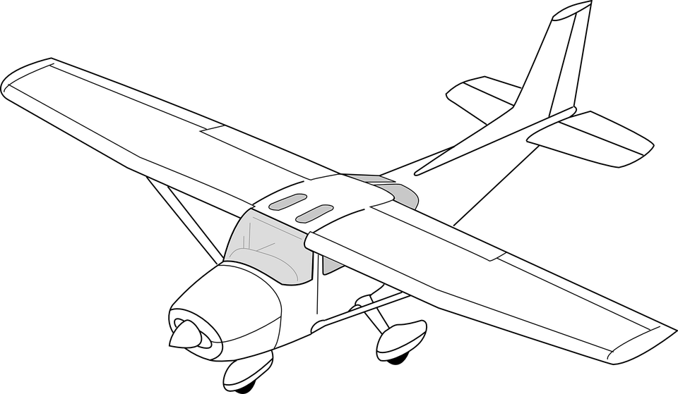

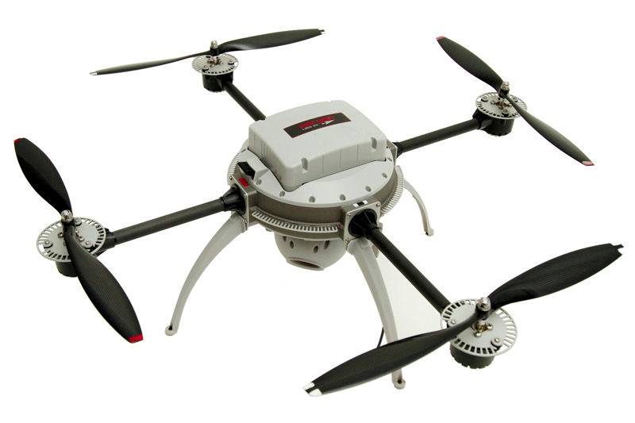

Gdzie jest haczyk?
Nie każdy ma pod ręką $850M
Mało kogo interesuje cała Ziemia
Dzięki dronom i samolotom można:
  Zbadać interesujący obszar za
  przystępne pieniądze
  (np. pole czy las, które uprawiamy)
  W dowolnie wybranym czasie
    Także dowolnie często
  Dowolnie wybranymi przyrządami

Slide 8
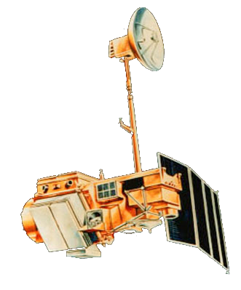
Co decyduje o czasie życia satelity?
Zapas paliwa
niezbędnego do korygowania orbity
Nieprzewidziane awarie
Czas życia
od 2 do nawet 30 lat
Landsat-5: 1984-2013

Slide 9
Historia

Slide 10
Kosmiczny wyścig
1960 USA (Tiros-1)
1964 ZSRR (Kosmos-44)
1977 Japonia (GMS-1)
1986 Francja (SPOT) komercyjny!
1988 Indie (IRS-1A)
1991 Europa (ERS-1)
1998 Argentyna (SAC-A)
1999 Brazylia (CBERS-1)
1999 Korea Południowa (Arirang-1)
2001 Pakistan (Badr-B)
2003 Nigeria (Nigeriasat-1)
2007 Indonezja (Lapan-TUBsat)
2008 Tajlandia (Thaichote)
2011 Turcja (RASAT)
2012 Wenezuela (VRSS-1)
2013 Chiny (Gaofen 1)
2016 Filipiny (Diwata-1)

Slide 11
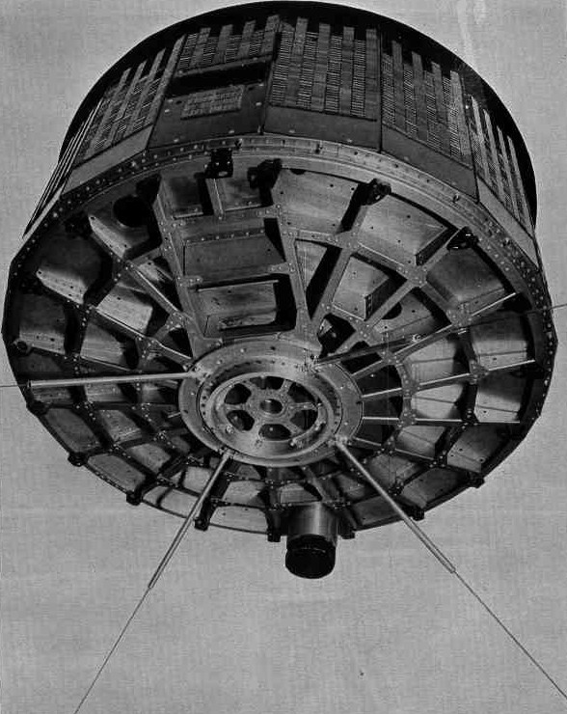
Tiros-1
Działał jedynie 78 dni
(potem awarii uległy systemy zasilania)
W tym czasie przesłał ponad 19 tys.
użytecznych fotografii
  czarno-biały obraz telewizyjny
  klatki 500x500 pikseli
  rozdzielczość 2.5 km i 500 m na piksel (dwie kamery)
Dowiódł użyteczności obserwacji Ziemi z kosmosu
Cały czas pozostaje na orbicie
1 m średnicy, 0.5 m wysokości, 123 kg

Slide 12
Sentinel-2
Pomiary w 12 pasmach częstotliwości
Rozdzielczość od 10 do 60 m na piksel
(zależnie od pasma)
Czas między odwiedzinami: 10 dni (dla każdego z satelitów)
Ok. 750 GB danych dziennie (każdy satelita)
3.4 x 1.8 x 2.4 m
1130 kg
2 bliźniacze satelity
Wystrzelone w 2015 i 2016 roku
Planowane użytkowanie do 2023 roku

Slide 13
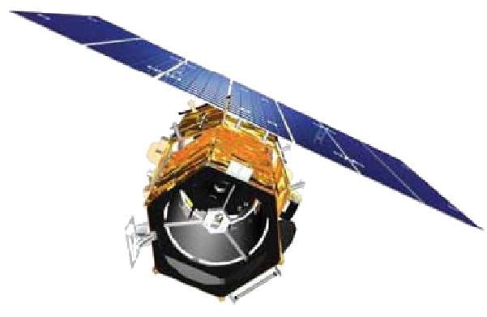
GeoEye-1
Pomiary w 5 pasmach częstotliwości (R, G, B, NIR, CZ-B)
Rozdzielczość
  0,41 m / piksel (CZ-B)
  1.65 m / piksel (R, G, B, NIR)
Czas między odwiedzinami: 7 lat
4.4 x 2.7 m
1955 kg
Wystrzelony w 2008 roku
W tym roku zostanie zastąpiony przez WorldView-4

Slide 14
Orbity

Slide 15
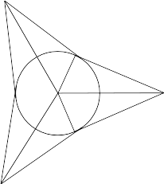
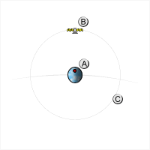
Geostacjonarne
Satelita znajduje się stale nad tym samym punktem na Ziemi
  wysokość niecałe 36 tys. km
Już 3 satelity pokrywają (niemal)
całą Ziemię
Pomiar danego obszaru możliwy
non-stop
Ograniczona rozdzielczość
przestrzenna pomiaru
Długi czas życia satelity

Slide 16
Polarne
Satelita okrąża Ziemię prostopadle
do równika na wys. 600-800 km
  14-15 okrążeń na dzień
Szybkość okrążania Ziemi
zsynchronizowana z szybkością
obrotu Ziemi
  równik mijany między 10 a 11
  czasu słonecznego
  (najlepsze warunki oświetlenia)
Krótszy czas życia satelity

Slide 17
Co mierzą satelity
do pomiaru Ziemi?

Slide 18



Co mierzy satelita?
Sygnały dźwiękowe
(np. wykrywanie trzęsień ziemi)
Promieniowanie elektromagnetyczne
  widzialne, podczerwone, radiowe itp.
  aktywnie (np. z użyciem radaru)
  lub pasywnie
Z rozdzielczościami od 40 cm do kilku km na piksel

Slide 19

Co mierzy Sentinel-2?
promieniowanie widzialne:
  433-453 nm
  fiolet/indygo
  (dym, mgła, gł. wody)
  458-523 nm
  niebieski
  543-578 nm
  zielony/żółty
  650-680 nm
  czerwony
  698-713 nm
  purpurowy
bliska podczerwień (absorbcja i parowanie wody):
  733-748 nm
  773-793 nm
  785-900 nm
  855-875 nm
podczerwień
(chmury, śnieg i lód)
  1360-1390 nm
  1565-1655 nm
  2100-2280 nm

Slide 20
Jakie czynniki
zakłócają pomiar
i jak je korygować?

Slide 21
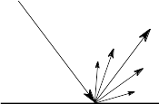
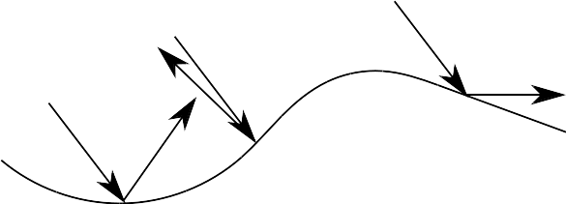
Korekta terenowa
Ilość promieniowania odbitego do satelity zależy od
relacji kąta "patrzenia" satelity na mierzoną powierzchnię
do kąta padania promieni słonecznych
Ideał – i słońce i satelita znajdują się
pionowo nad powierzchnią
Nieosiągalny ze względu na:
  pory dnia i roku
  rozmiary obserwowanej przez
  satelitę powierzchni
  (100-10'000 km)
  pofałdowanie powierzchni ziemi
Wartości w.w. „zakłóceń” są jednak znane,
co umożliwia nam korygowanie zmierzonych wartości

Slide 22
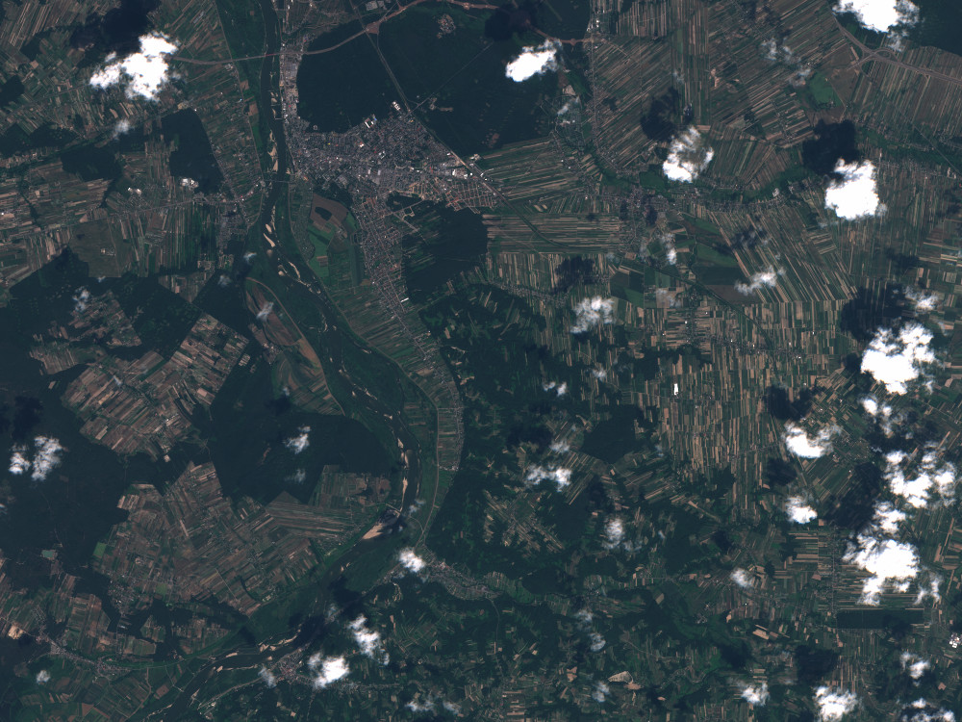
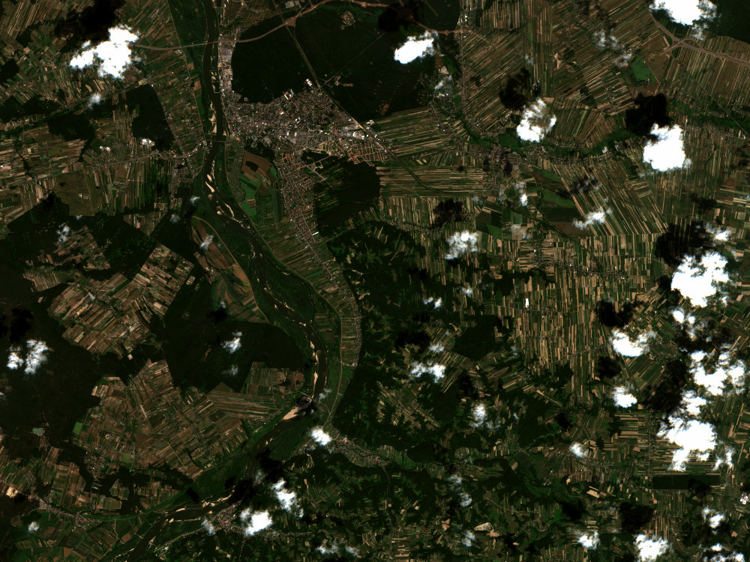
Korekta atmosferyczna
Satelita mierzy promieniowanie, które do niego dotarło
  po drodze przeszło przez ok. 700 km atmosfery
    zakłócenia od chmur, dymu, pyłu, itp.
Czasami interesują nas
właśnie te zakłócenia
(np. w meteorologii, wykrywaniu
pożarów lasów, itp.)
Czasami interesują nas wartości na
poziomie gruntu
  aby je uzyskać, przeprowadza się
  korektę atmosferyczną
  Jest to skomplikowany proces, w efekcie
  którego otrzymujemy wartości:
    na poziomie gruntu
    gdzie 0 odpowiada całkowitemu pochłanianiu promieniowania

Slide 23
Przykłady wskaźników
wyliczanych w oparciu
o dane satelitarne

Slide 24
Normalized Difference Vegetation Index
Opracowany w 1969 r.
Klasyfikuje tereny na skali
gęsta roślinność - pustkowia - śnieg/lód/chmury
NDVI = (NIR - Red) / (NIR + Red)
  rośliny pochłaniają widzialne promieniowanie czerwone na potrzeby fotosyntezy jednocześnie odbijając bliskie promieniowanie podczerwone
    wartości pomiędzy 0 i 1
  „pustkowia” (góry, pustynie, tereny zabudowane) odbijają podobne ilości promieniowania podczerwonego i widzialnego czerwonego
    wartości ok. 0
  śnieg i lód (czyli także chmury) pochłania promieniowanie podczerwone, odbija natomiast promieniowanie widzialne

Slide 25
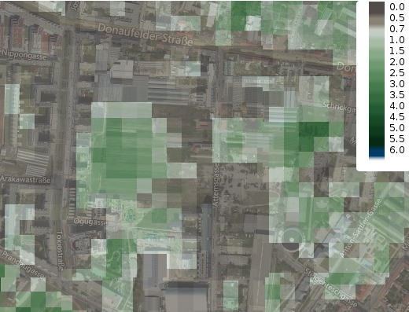
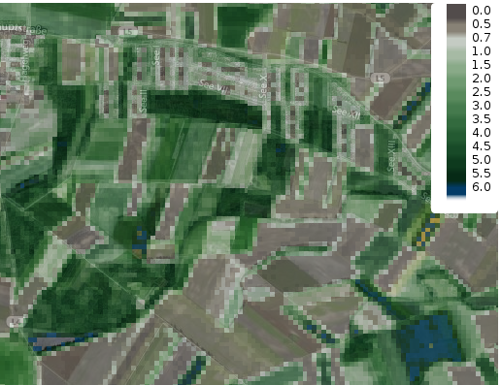
Leaf Area Index
Powierzchnia liścia na 1 m² gruntu.
Znając roślinę pozwala określić jej stadium rozwoju
(co za tym idzie zapotrzebowanie na wodę, nawóz, itp.)
MetabolizmRośliny = MetabolizmRośliny_{max}*(1 - e^{-c*LAI})
Wartości
  0 brak roślinności
  8 gęsty las tropikalny
Trudny do zmierzenia (czasami nawet w naturze)
  nieliniowy związek z NDVI
  przewidywany także z użyciem sieci neuronowych

